Slide 1

GOSS IP
Videovigilancia que avisa a tiempo
Placas mexicanas · personas en lista negra · caídas y posturas
zonas con horario · cámaras saboteadas o caídas
Reto InnovaTIC's UAEMéx 2026 · Fase 2
Equipo GOSS IP
Notes:
(15 s) Buenos días. Somos el equipo GOSS IP. [Cada integrante dice su nombre y su rol.]
GOSS IP es un sistema de videovigilancia que no se queda en grabar: detecta lo que importa y le avisa al monitorista a tiempo.

Slide 2
Las cámaras graban; casi nadie las está mirando
El problema no es tener cámaras: es enterarse a tiempo de lo que pasa en ellas
Demasiadas pantallas
El video se revisa después
Buscar cuesta horas
Un monitorista vigila muchas cámaras a la vez. Lo importante pasa en una mientras mira otra.
Sin avisos, la grabación sirve para reconstruir lo que pasó, no para reaccionar a tiempo.
Encontrar una placa o un momento en días de video se hace a mano, cuadro por cuadro.
Dónde pasa
Accesos de un campus, estacionamientos y calles que vigila un centro de monitoreo (tipo C5): lugares con muchas cámaras y pocas personas mirándolas.
GOSS IP · Reto InnovaTIC's UAEMéx 2026 · Fase 2
2
Notes:
(50 s) El problema no es que falten cámaras: es que casi nadie las está mirando en el momento en que pasa algo.
Un monitorista tiene muchas pantallas al mismo tiempo; lo importante pasa en una mientras mira otra.
Por eso el video casi siempre se usa después: para reconstruir qué pasó, no para reaccionar.
Y buscar una placa o un momento en días de grabación es trabajo manual de horas.
Esto pasa en los accesos de una universidad, en un estacionamiento o en una calle que vigila un centro de monitoreo como los C5.

Slide 3
Para quién es
Usuarios y beneficiarios
Monitorista · usuario principal
Responsable de seguridad
Recibe la alerta con foto, clip y ubicación en el mapa. La atiende con un folio y deja nota.
Administra lista negra y reglas por horario, revisa reportes y la bitácora de auditoría.
Instalador / TI
Comunidad · beneficiarios
Da de alta cámaras desde el navegador y sabe qué puede hacer cada una antes de instalarla.
Estudiantes, personal y visitantes: respuesta más rápida, con privacidad desde el diseño.
GOSS IP · Reto InnovaTIC's UAEMéx 2026 · Fase 2
3
Notes:
(40 s) El usuario principal es el monitorista: la persona frente a las pantallas. Todo el diseño parte de él: una alerta tiene que decirle qué pasó, dónde, mostrarle la foto y el clip, y dejarle atenderla con un folio.
El responsable de seguridad configura: lista negra, reglas por horario, reportes; y todo lo que hace queda en una bitácora.
El instalador o el área de TI da de alta las cámaras desde el navegador, sin línea de comandos.
Y los beneficiarios son estudiantes, personal y visitantes: una respuesta más rápida, con su privacidad cuidada desde el diseño.

Slide 4
Video convertido en alertas que se pueden atender
Detecta
Decide
Avisa
Atiende
placas, personas, posturas, zonas
lista negra y reglas por horario
folio, foto, clip y mapa
el operador cierra con nota
Qué lo distingue
▪ Placas mexicanas: formatos NOM-001-SCT-2-2016; corrige errores del OCR por posición y dice tipo y entidad.
▪ Corre en la red local: el video no sale del sitio; si se cae la red, los eventos se guardan y se envían después.
▪ Usa las cámaras que ya existen: RTSP, ONVIF y los eventos propios de Hikvision (ISAPI).
▪ Privacidad desde el diseño: los rostros de quien no está en la lista negra nunca se guardan.
▪ Reglas explicables: cada alerta dice por qué salió; una coincidencia dudosa nunca se presenta como hecho.
GOSS IP · Reto InnovaTIC's UAEMéx 2026 · Fase 2
4
Notes:
(60 s) La propuesta de valor es simple: convertir video en alertas que se pueden atender.
GOSS IP detecta, cruza contra la lista negra y las reglas, y cuando algo amerita, genera una alerta con folio, foto, clip de los segundos antes y después, y el punto en el mapa. El operador la atiende y deja una nota.
Lo que nos distingue: leemos placas mexicanas con su formato oficial (corregimos errores del OCR por posición y decimos tipo y entidad); todo corre en la red local, el video no sale del sitio; funciona con las cámaras que ya existen; la privacidad está en el diseño (no guardamos rostros de quien no está en la lista negra); y cada alerta dice por qué salió.

Slide 5
Cómo funciona
El borde reporta; la API decide
Cámara IP
Nodo de borde
API
Dashboard y avisos
Hikvision, ONVIF
o cualquier RTSP
GPU: placas, rostros,
movimiento, pose, zonas
Lista negra, reglas,
severidad, bitácora
Monitoreo, registro,
mapa, Telegram, correo
▪ Un vehículo = un evento: el sistema sigue al objeto y reporta cuando sale de escena, con la mejor lectura.
▪ Si la API se cae, el borde guarda los eventos en disco y los reenvía al volver: no se pierde nada.
▪ Python · YOLO11 · YOLOv9 + OCR de placas · InsightFace · FastAPI · SQLite o PostgreSQL · WebRTC
GOSS IP · Reto InnovaTIC's UAEMéx 2026 · Fase 2
5
Notes:
(50 s) Cómo funciona. La cámara manda su video por RTSP a un nodo de borde con GPU. Ahí corren los modelos: placas, rostros, movimiento y pose.
El borde no decide qué es una alerta: solo reporta "vi esto, con esta confianza". La API, que tiene la base de datos, cruza contra la lista negra y las reglas por horario y decide la severidad. Por eso se cambia la lista negra o una regla sin tocar las cámaras.
El dashboard recibe todo en tiempo real por WebSocket; el video se ve por WebRTC o MJPEG.

Slide 6
Qué detecta hoy
Estado real de cada módulo
Placas mexicanas
Funciona
Lista negra
Funciona
Rostros
Funciona
35/35 lecturas en pruebas de ángulo
Con vigencia y revisión del pasado
Solo lista negra · umbral por calibrar
Movimiento súbito
Funciona
Caída y posturas
Validar en campo
Zonas con horario
Funciona
Velocidad relativa al cuerpo
Caída, manos arriba, agresión
Intrusión, cruce, merodeo, conteo
Cámara vigilada
Funciona
Clips y avisos
Funciona
Armas
Apagado
Tapada, movida o sin señal
Telegram, correo, WhatsApp
No detectó en prueba real
GOSS IP · Reto InnovaTIC's UAEMéx 2026 · Fase 2
6
Notes:
(60 s) Estos son los módulos y su estado real. Decimos lo que funciona y lo que falta.
Placas: funcionando, 35 de 35 lecturas en pruebas con ángulos, distancia y poca luz.
Lista negra con vigencia, y al dar de alta una placa el sistema revisa el pasado.
Rostros: funciona, pero el umbral es el de fábrica; falta calibrarlo con personas reales y su consentimiento.
Pose: caída, manos arriba y posible agresión, probado con el modelo; falta validarlo en campo.
Zonas con horario: intrusión, cruce de línea, merodeo y conteo.
La cámara misma: si la tapan, la mueven o se cae, avisa.
Y armas: lo tenemos apagado. Lo probamos con un cuchillo real y no lo detectó; no vamos a presentar como función algo que no es confiable.

Slide 7
Nuevo en el Bootcamp: catálogo de cámaras
Dar de alta una cámara ya no es trabajo de terminal
1 Buscar
ONVIF, puertos y huella del fabricante. No manda contraseñas.
Sin afirmar lo que no sabe
▪ Cada dato dice su fuente: la cámara (ISAPI, ONVIF), el instalador o una regla de GOSS.
▪ Estados: identificada, parcial o manual.
▪ Reconoce una cámara aunque el router le cambie la IP (serie y MAC).
▪ Avisa si el stream va en H.265 y el navegador no lo mostraría por WebRTC.
2 Diagnosticar
Marca, modelo, streams, codec y vista previa. Contraseña una sola vez.
3 Recomendar
Altura, distancia y lente → píxeles de placa y rostro, nivel DORI.
4 Dar de alta
Configura el worker y lo inicia desde el navegador.
GOSS IP · Reto InnovaTIC's UAEMéx 2026 · Fase 2
7
Notes:
(60 s) Esto lo construimos en el Bootcamp: el catálogo de cámaras. Antes, dar de alta una cámara era trabajo de terminal.
Ahora, desde el navegador: uno, buscar en la red, sin mandar contraseñas: ONVIF, puertos y la huella del fabricante.
Dos, diagnosticar: marca, modelo, firmware, cada stream con su codec y resolución, y una vista previa. La contraseña se prueba una sola vez: las Hikvision bloquean la IP tras unos cinco intentos fallidos.
Tres, recomendar: con la altura, la distancia y el lente, el sistema calcula cuántos píxeles mide una placa o un rostro y dice qué puede hacer esa cámara y qué no, con reglas explicables, no con una IA que opine.
Cuatro, dar de alta: configura el worker y lo inicia desde el navegador.
Cada dato dice de dónde salió: de la cámara, del instalador o de una regla nuestra. Y si el router le cambia la IP a la cámara, la reconoce por su número de serie.

Slide 8
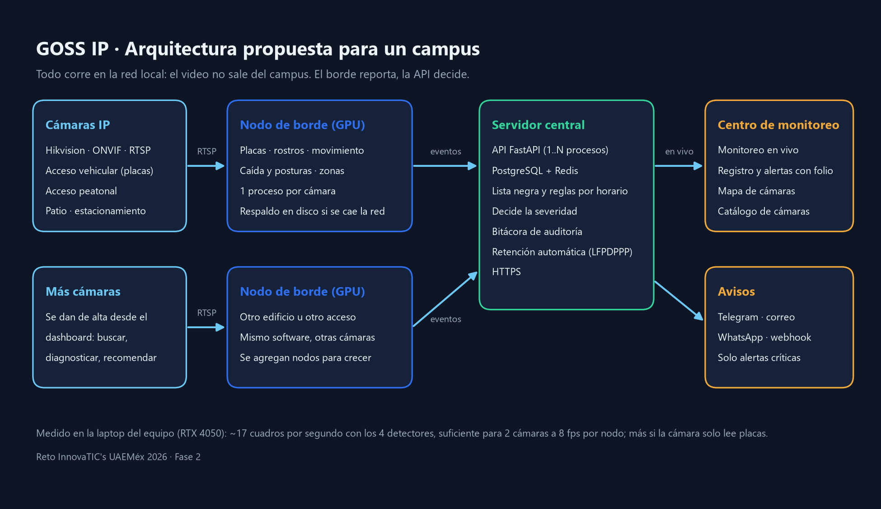
GOSS IP · Reto InnovaTIC's UAEMéx 2026 · Fase 2
8
Notes:
(50 s) Así lo vemos en un campus. Las cámaras de cada acceso mandan su video a un nodo de borde con GPU cercano. Cada nodo atiende sus cámaras y reporta a un servidor central con la base de datos, la lista negra y las reglas. El centro de monitoreo ve todo en el navegador, y las alertas críticas llegan al celular del responsable.
Todo corre en la red local: el video no sale del campus.
Para crecer no hay que cambiar nada: se agregan nodos. Lo medimos: un nodo como esta laptop atiende dos cámaras con los cuatro detectores; más si la cámara solo lee placas.

Slide 9
Seguridad y privacidad
Diseñado con la LFPDPPP en mente desde el principio
Seguridad
Privacidad: borrado automático
▪ Roles: Consulta, Operador y Administrador; los permisos los decide el servidor.
▪ Bitácora de auditoría de todo cambio y búsqueda.
▪ HTTPS, contraseñas con bcrypt, sesiones revocables.
▪ La evidencia (fotos, clips, video) solo se ve con sesión.
▪ La contraseña de la cámara nunca va a un log.
Dato | Se conserva
Fotos de eventos sin coincidencia | 7 días
Eventos sin coincidencia (texto) | 30 días
Clips de alertas | 90 días
Alertas y su evidencia | 1 año
Rostros de quien no está en lista negra | Nunca
Dar de alta a una persona exige declarar el fundamento legal. Aviso de privacidad visible donde haya cámaras.
GOSS IP · Reto InnovaTIC's UAEMéx 2026 · Fase 2
9
Notes:
(50 s) Seguridad: tres roles, y el sistema decide los permisos en el servidor, no en la pantalla. Todo cambio queda en la bitácora: quién, qué y cuándo. HTTPS, contraseñas cifradas con bcrypt, sesiones que se pueden revocar, y la evidencia solo se ve con sesión. La contraseña de una cámara nunca aparece en un log.
Privacidad: trabajamos con la Ley Federal de Protección de Datos Personales. Los rostros son datos sensibles: para dar de alta a alguien hay que declarar el fundamento legal. Los rostros de quien no está en la lista negra nunca se guardan. Y la evidencia se borra sola según su plazo.
En un despliegue real hace falta un aviso de privacidad visible donde hay cámaras.

Slide 10
Lo que medimos
Números del propio sistema, no estimaciones
35/35
~17 fps
269
30 s
lecturas de placa de lado, desde arriba, lejos y con poca luz
analizados por nodo (RTX 4050) con 4 detectores
pruebas automáticas en Windows y Linux
cámara caída detectada y recuperada (registro real)
Antes: 20/35
2 cámaras a 8 fps
En cada cambio
Medimos, encontramos un límite y cambiamos el diseño
4 cámaras | fps por cámara | Total | GPU | VRAM
En 1 proceso | 2.8 | 11 fps | 34 % | 2.0 GB
En 4 procesos | 4.6 | 18 fps (+67 %) | 77 % | 3.2 GB
GOSS IP · Reto InnovaTIC's UAEMéx 2026 · Fase 2
10
Notes:
(70 s) Lo que medimos, con números reales.
Placas: 35 de 35 lecturas correctas en fotos de prueba de lado, desde arriba, lejos y con poca luz; con el modelo anterior eran 20 de 35.
Rendimiento: en esta laptop, con una RTX 4050, el sistema analiza unos 17 cuadros por segundo con los cuatro detectores. Con 8 por cámara, dos cámaras por nodo.
Y un hallazgo: con cuatro cámaras en un solo proceso, la GPU quedaba al 34 % y el total bajaba a 11 cuadros por segundo; el límite era Python, no la GPU. Con un proceso por cámara subió a 18, 67 % más. Por eso el catálogo inicia un proceso por cámara.
Tenemos 269 pruebas automáticas que corren en Windows y Linux en cada cambio.
Y en operación con la cámara real, una caída se detectó y se recuperó en 30 segundos.

Slide 11
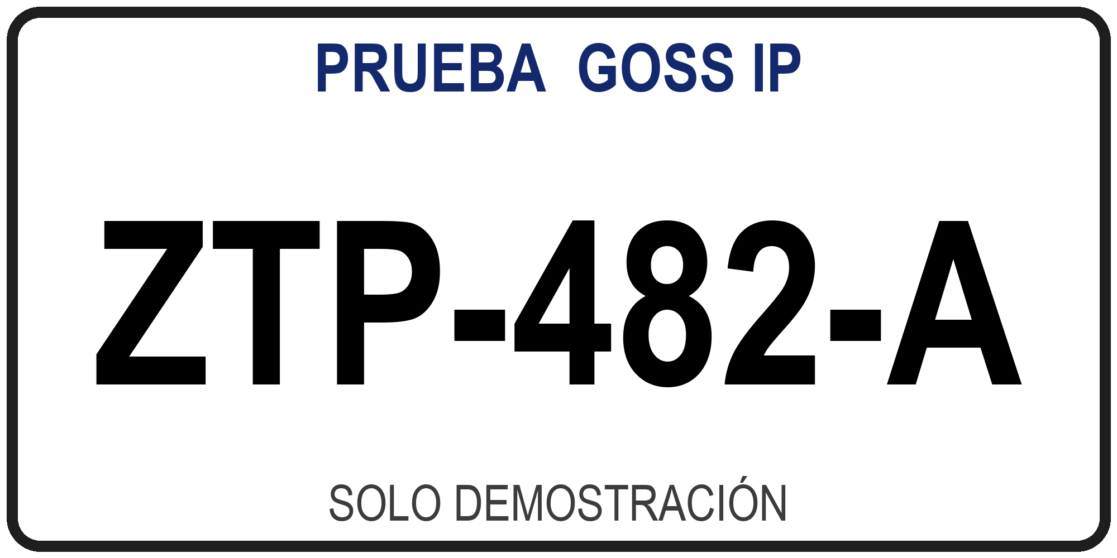
Demo en vivo
Ruta ensayada · 4 minutos
1
Cámaras
Buscar y diagnosticar la cámara del stand
2
Recomendación
Qué puede hacer según su altura y lente
3
Monitoreo
Video en vivo con las detecciones dibujadas
4
Placa en lista negra
Alerta crítica con folio, foto y clip
Placa de prueba de la demo: serie sin estado asignado, no corresponde a un vehículo real.
5
Zona con horario
Alguien entra a la zona → intrusión
Si algo falla
6
Cámara caída
Se desconecta → aviso → se recupera
Plan B: video local como cámara
Plan C: alertas y clips del ensayo
7
Registro
Buscar la placa y descargar el reporte
GOSS IP · Reto InnovaTIC's UAEMéx 2026 · Fase 2
11
Notes:
(10 s para presentarla, luego la demo de 4 minutos) Ahora lo mostramos en vivo. Vamos a seguir esta ruta.
[Responsable de la demo: ____. Responsable de narrar: ____.]
Si algo falla: Plan B, el mismo sistema con un video local como cámara; Plan C, el registro de alertas del ensayo con sus fotos y clips.

Slide 12
Escalabilidad y costo de un piloto
Un acceso vehicular y uno peatonal
Concepto | Costo (MXN)
2 cámaras Hikvision DS-2CD1063G2-LIU (6 MP) | $4,608
1 nodo con GPU RTX 4050 (laptop o equipo similar) | $17,000 – $26,000
Software GOSS IP | Propio
Switch PoE, cableado e instalación | Por cotizar en sitio
Total de equipo | $21,600 – $30,600
Para crecer
▪ Un nodo más cada 2 cámaras con todo activo (medido).
▪ Más cámaras por nodo si solo leen placas o solo movimiento.
▪ API en varios procesos con PostgreSQL y Redis.
▪ Despliegue con Docker y HTTPS.
Precios publicados el 6 de octubre de 2026 en hikvision-store.mx (cámara) y en Mercado Libre, Amazon y Cyberpuerta (laptops con RTX 4050).
GOSS IP · Reto InnovaTIC's UAEMéx 2026 · Fase 2
12
Notes:
(50 s) ¿Cuánto cuesta un piloto? Con precios publicados hoy en tiendas en línea: dos cámaras como la nuestra, una Hikvision de 6 megapíxeles, a 2,304 pesos cada una; un nodo con GPU como esta laptop, entre 17 y 26 mil pesos. En total, entre 21 y 31 mil pesos de equipo, más switch, cableado e instalación, que hay que cotizar en sitio.
El software es nuestro. Para uso comercial hay que resolver dos licencias de modelos, que explicamos en próximos pasos.
Para crecer: un nodo más por cada dos cámaras con todo activo, o más cámaras por nodo si solo leen placas; la API escala con PostgreSQL y Redis y se despliega con Docker.

Slide 13
Próximos pasos
Piloto
Un acceso real de un campus, con aviso de privacidad y reglas acordadas con seguridad.
Calibrar rostros
Umbral medido con personas reales que den su consentimiento.
Modelo de armas propio
Con el dataset que ya junta el sistema de las alertas calificadas.
Licencias comerciales
YOLO: AGPL o licencia Enterprise. Rostros: buffalo_l es no comercial → AuraFace (Apache-2.0).
Integración
Centros de monitoreo tipo C5 por webhook; avisos en una app móvil.
GOSS IP · Reto InnovaTIC's UAEMéx 2026 · Fase 2
13
Notes:
(40 s) Próximos pasos. Primero, un piloto en un acceso real de un campus, con su aviso de privacidad.
Calibrar el umbral de rostros con personas reales que den su consentimiento.
Entrenar nuestro propio modelo de armas: el sistema ya junta los datos, con las alertas que califican los operadores.
Resolver las licencias para uso comercial: YOLO es AGPL, así que o publicamos el código o compramos la licencia Enterprise; y el modelo de rostros que usamos es de uso no comercial, existe una alternativa con licencia Apache.
Y la integración con centros de monitoreo como los C5.

Slide 14
Cada cámara, un par de ojos que no se cansa
Gracias · Preguntas
github.com/Michou001/Sistema-videovigilancia
Notes:
(15 s) GOSS IP: cada cámara, un par de ojos que no se cansa. Gracias; con gusto respondemos sus preguntas.

Slide 15
Anexo · Lectura de placas
El lente manda más que el modelo
▪ Detección: YOLOv9 entrenado solo con placas (ONNX).
▪ Seguimiento: un vehículo = un evento, con la mejor lectura.
▪ OCR de placas: modelo entrenado con placas, menos de 1 ms por lectura; hasta 10 lecturas por vehículo.
▪ Formato mexicano: cada formato dice qué posición es letra o dígito: A8C-I23 → ABC-123.
▪ Consenso: voto por carácter entre lecturas; recupera la placa aunque ningún cuadro la lea completa.
▪ Placas extranjeras: no se fuerzan al formato mexicano.
Lente | Sub-stream 1280 px | Principal 3200 px
2.8 mm | 4.1 m | 10.2 m
4 mm | 6.0 m | 15.1 m
6 mm | 10.6 m | 26.6 m
Distancia máxima de lectura con la placa de frente (umbral medido: 36 px de ancho). En 45° se multiplica por 0.7; para instalar se pide el doble de píxeles.
GOSS IP · Reto InnovaTIC's UAEMéx 2026 · Fase 2
15
Notes:
Anexo para la versión de 20 minutos o para preguntas sobre placas.
El alcance depende del lente más que del modelo. La placa tiene que medir al menos 36 píxeles de ancho para leerse; con el stream principal de 3200 píxeles y lente de 4 mm eso es hasta 15 metros de frente. Para instalar pedimos el doble de margen.

Slide 16
Anexo · Recomendador de instalación
Reglas explicables: geometría del lente y umbrales medidos
Nivel DORI (IEC 62696-4) | px por metro | Qué permite
Detección | 25 | Movimiento, zonas, conteo
Observación | 62.5 | Caída y posturas
Reconocimiento | 125 | Reconocer a alguien conocido
Identificación | 250 | Identificar sin duda
▪ Entrada: función, altura, distancia, lente o campo de visión, resolución del stream.
▪ Salida: px por metro, px de placa y de rostro, ángulo vertical, alcance y nivel DORI.
▪ Placa ≥ 36 px y rostro ≥ 50 px (umbrales del sistema); para instalar, el doble.
▪ Advierte ángulo vertical alto, H.265 sin WebRTC, cámara al alcance de la mano.
▪ Lo que no se puede saber sin ir al sitio sale como validación pendiente: noche, reflejo del IR, vehículos rápidos.
GOSS IP · Reto InnovaTIC's UAEMéx 2026 · Fase 2
16
Notes:
Anexo del recomendador de instalación. La norma IEC 62696-4 define niveles por píxeles por metro: detección 25, observación 62.5, reconocimiento 125, identificación 250. Lo combinamos con nuestros umbrales medidos: placa 36 px y rostro 50 px, y pedimos el doble para instalar.

Slide 17
Anexo · Plan de contingencia
La demo no depende de internet ni de un solo equipo
Plan A
Plan B
Plan C
Todo en vivo
Video local como cámara
Registro del ensayo
Cámara Hikvision del stand → laptop → dashboard. Sin internet: todo corre en la red local.
Si falla la cámara o la red: un video grabado del ensayo entra como cámara (en bucle y a velocidad real). El resto del sistema es el mismo.
Si falla la GPU: el dashboard con las alertas, fotos y clips del ensayo, desde el respaldo.
Respaldo del código, la configuración y los datos en otra memoria USB y en la nube (tools/respaldo.py). Segunda laptop con el sistema instalado.
GOSS IP · Reto InnovaTIC's UAEMéx 2026 · Fase 2
17
Notes:
Anexo del plan de contingencia. Lo tenemos ensayado.

